Slide 1
Spotkanie samorządowców z Polski i Ukrainy
„Bridges of Trust 2.0”
24 lipca 2023 r.

Slide 2
O Fundacji
Fundacja została założona przez Polsko-Amerykański Fundusz Przedsiębiorczości, utworzony na mocy ustawy „O popieraniu demokracji w Europie Wschodniej” (SEED ACT), uchwalonej w 1989 roku przez Kongres USA.
W latach dziewięćdziesiątych Fundusz Przedsiębiorczości aktywnie wspierał rozwój gospodarki rynkowej w Polsce. Później z jego początkowego kapitału w wysokości 240 milionów USD połowa zwrócona została Rządowi USA.
Pozostała kwota wraz z wypracowaną przez Fundusz nadwyżką, czyli 255 milionów USD, przekazywana była w kolejnych latach do funduszu wieczystego Polsko-Amerykańskiej Fundacji Wolności.

Slide 3
Cele Fundacji
Fundacja, kierowana przez niezależną Radę Dyrektorów, rozpoczęła swoją działalność w 2000 roku z podwójną misją:
umacniania efektów polskiej transformacji
dzielenia się doświadczeniami Polski z innymi krajami postkomunistycznymi.
W Polsce programy Fundacji koncentrują się na obszarach wiejskich i w małych miastach.
Dominują w nich dwa motywy:
wyrównywanie szans edukacyjnych, połączone z modernizacją oświaty,
wyzwalanie i wspieranie energii obywatelskiej w lokalnych społecznościach.

Slide 4
Obszary programowe
Fundacja realizuje programy w trzech obszarach tematycznych:
Dzielimy się polskim doświadczeniem
Równamy szanse w edukacji
Rozwój społeczności lokalnych

Slide 5
Formy wsparcia
Programy operacyjne
Dotacje – małe granty
Szkolenia
Stypendia
Dotacje – duże granty

Slide 6
Metoda działania
Programy Fundacji są kształtowane z udziałem instytucji trzeciego sektora. Fundacja pozyskuje do współpracy organizacje pozarządowe, które posiadając odpowiednie doświadczenie i kwalifikacje, mogą pełnić rolę Realizatorów Programów Fundacji.
Polsko-Amerykańska Fundacja Wolności
oferuje wsparcie tylko w ramach swoich programów
Realizatorzy Programów
zarządzają przedsięwzięciami PAFW według zasad i procedur określonych przez Fundację
Beneficjenci
ubiegają się o dotacje bezpośrednio u Realizatora Programu

Slide 7
Fundusz wieczysty
Fundacja finansuje swoją działalność z przychodów funduszu wieczystego, którego źródłem są środki Polsko-Amerykańskiego Funduszu Przedsiębiorczości. Obecnie PAFW dysponuje kapitałem wieczystym wynoszącym 264 mln USD.
Dotychczas Fundacja przeznaczyła na swoja działalność
254,5 miliona USD.

Slide 8
Programy Fundacji
RÓWNANIE SZANS EDUKACYJNYCH i POPRAWA JAKOŚCI OŚWIATY
~ English Teaching
~ Szkoła Edukacji PAFW i UW ~ Projektor – Wolontariat studencki
~ Szkoła Ucząca Się ~ Uniwersytety Trzeciego Wieku
~ Stypendia Pomostowe ~ Równać Szanse
ROZWÓJ SPOŁECZNOŚCI LOKALNYCH i SEKTORA ORGANIZACJI POZARZĄDOWYCH
~ Wspieramy organizacje pozarządowe
~ Działaj Lokalnie ~ Program Rozwoju Bibliotek
~ Sektor 3.0 ~ Pro Publico Bono
~ Liderzy PAFW ~ Lokalne Partnerstwa PAFW
~ Zielony Lider ~ Fundusz Pomocowy (Covid-19)
DZIELIMY SIĘ POLSKIMI DOŚWIADCZENIAMI (PROGRAMY WSCHODNIE)
~ Program Stypendialny im. Lane’a Kirklanda
~ Przemiany w Regionie (RITA)
~ Study Tours to Poland (STP)
~ Wspieramy Ukrainę

Slide 9
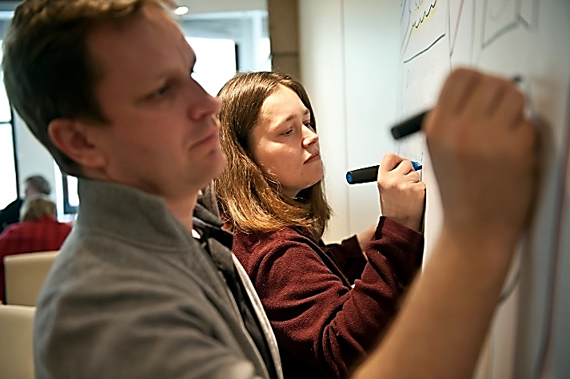
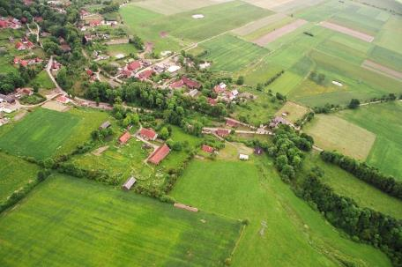
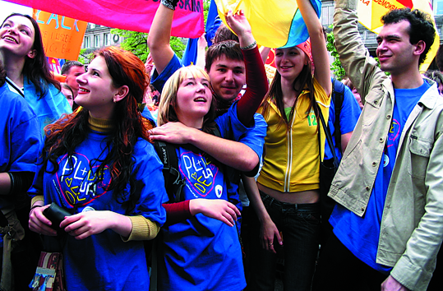
Fakty i liczby
33 000 stypendiów przyznano w programach PAFW
160 000 nauczycieli uczestniczyło w szkoleniach
15 000 szkół
skorzystało z oferty Fundacji
32 000 liderów i pracowników NGOs uczestniczyło w szkoleniach
20 000 projektów
lokalnych
10 500 uczestników
wizyt studyjnych w Polsce

Slide 10
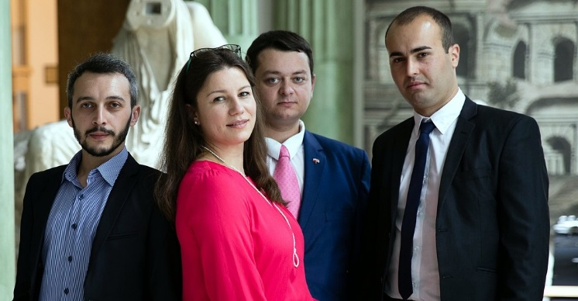
Dzielimy się doświadczeniem polskiej transformacji
STYPENDIA IM. LANE’A KIRKLANDA
Program ma celu przekazywanie polskich doświadczeń w zakresie transformacji ustrojowej i społecznej oraz integracji europejskiej przedstawicielom krajów Europy Środkowej i Wschodniej poprzez dwusemestralne studia uzupełniające na polskich uczelniach.
Aktualnie program jest adresowany do kandydatów z Armenii, Azerbejdżanu, Białorusi, Gruzji, Kazachstanu, Kirgistanu, Mołdawii, Tadżykistanu, Ukrainy i Uzbekistanu.
Program prowadzony we współpracy z Narodową Agencją Wymiany Akademickiej (NAWA).
www.kirkland.edu.pl
1033 stypendystów ukończyło program
w latach 2000-2023

Slide 11
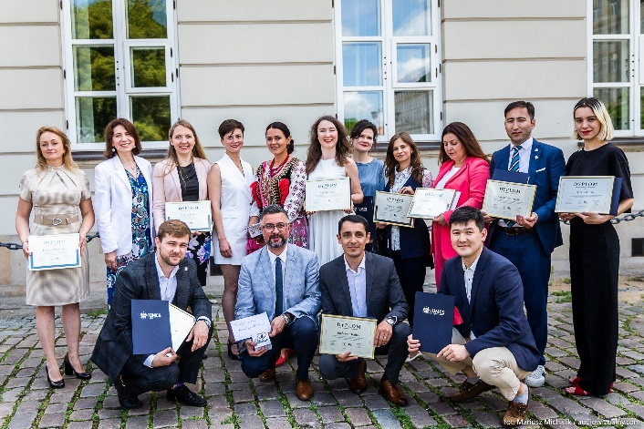
Dzielimy się doświadczeniem polskiej transformacji
STYPENDIA IM. LANE’A KIRKLANDA
W ramach indywidualnych programów nauki stypendyści studiują zagadnienia związane z:
ekonomią,
zarządzeniem, w biznesie, NGO, kulturze, mediach, edukacji, służbie zdrowia,
administracją publiczną (rządową i samorządową),
prawem,
naukami społecznymi,
naukami politycznymi, dziennikarstwem i stosunkami międzynarodowymi,
ochroną środowiska i klimatu,
bezpieczeństwem i bezpieczeństwem cyfrowym, polityką rozwojową i pomocą humanitarną,
zarządzaniem kryzysowym,
tematami związanymi z przyszłą odbudową Ukrainy np. urbanistyka, inżynieria lądowa, kryminalistyka.
560 stypendystów z Ukrainy ukończyło program
w latach 2000-2023

Slide 12
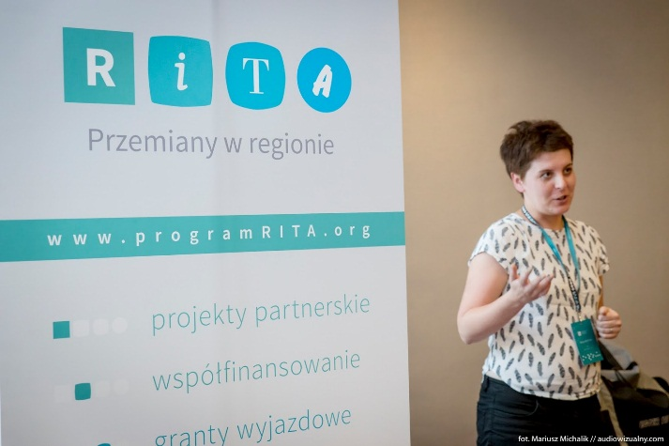
Dzielimy się doświadczeniem polskiej transformacji
PRZEMIANY W REGIONIE (RITA)
Program wspiera inicjatywy polskich organizacji pozarządowych, mające na celu dzielenie się doświadczeniami Polski w zakresie różnych aspektów transformacji systemowej oraz rozwijanie współpracy z partnerami w krajach Europy Wschodniej, Kaukazu Południowego i Azji Centralnej.
W ramach programu oferowane są granty, szkolenia oraz wsparcie eksperckie, a także pomoc w ustanawianiu kontaktów i rozwoju współpracy z zagranicznymi partnerami.
www.programrita.org
www.civicportal.org
W programie zrealizowano
od 2000 roku
1 164 projekty

Slide 13
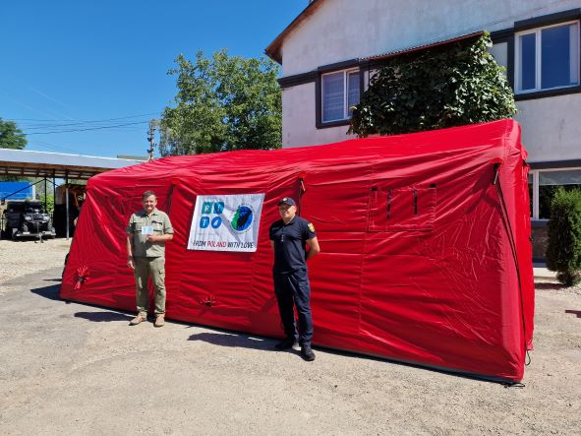
Dzielimy się doświadczeniem polskiej transformacji
PRZEMIANY W REGIONIE (RITA) - Ukraina
Do udziału zapraszamy zarejestrowane w Polsce NGO wraz z partnerskimi podmiotami z Ukrainy (obecność partnera obowiązkowa)
Projekty realizowane są w Ukrainie
Granty do 60 000 zł
Konkursy dwa razy w roku (15 marca, 15 października)
Przykładowe działania w 2023 roku:
Zielona Ukraina – Odbudowa Ukrainy w duchu ekologii
Współpraca polsko-ukraińska w zakresie zwiększenia kompetencji pracy z dziećmi z dysfunkcjami wzroku w warunkach wojny
Ukraińskie centrum terapii zajęciowej poprzez gry adaptacyjne
Od 2000 roku zrealizowano 464 projekty w Ukrainie

Slide 14
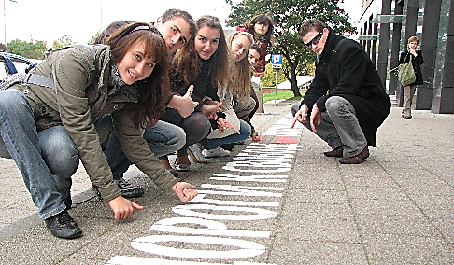
Dzielimy się doświadczeniem polskiej transformacji
STUDY TOURS TO POLAND (STP)
Realizowane od 2004 roku wizyty studyjne w Polsce służą przybliżaniu realiów Polski oraz Unii Europejskiej aktywnym obywatelom z krajów Europy Wschodniej, przede wszystkim liderom studenckim z Ukrainy, Białorusi, Rosji* i Mołdawii oraz profesjonalistom z tych i innych krajów regionu.
Zagraniczni goście spotykają się w Polsce z przedstawicielami życia publicznego, środowisk akademickich, biznesu, poznają działalność organizacji pozarządowych, instytucji centralnych i samorządów lokalnych, nawiązują wartościowe kontakty.
Od 2023 roku priorytetem wizyt ukraińskich są tematy związane z odbudową (pozyskiwanie środków, procesy modernizacyjne, urbanistyka, zrównoważony rozwój itp.)
www.studytours.pl
Od 2004 roku w wizytach studyjnych organizowanych przez polskie organizacje pozarządowe uczestniczyło łącznie
10 644 osób

Slide 15
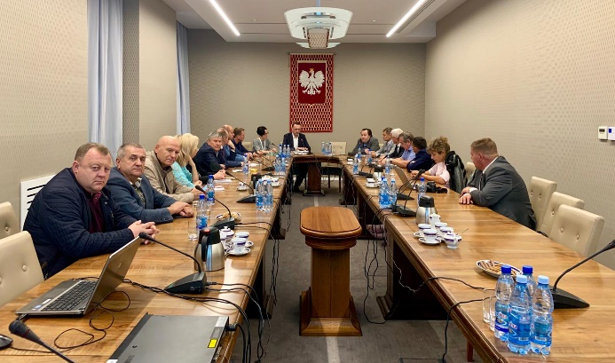
Dzielimy się doświadczeniem polskiej transformacji
STUDY TOURS TO POLAND (STP)
7-dniowa wizyta dla 10-15 osób
W wizycie mogą wziąć udział profesjonaliści z różnych instytucji, organizacji, miejscowości, których łączy przynależność do jednej grupy zawodowej lub zainteresowanie jednym tematem
Wizyta organizowana przez Biuro Programu STP
lub
Wizyta organizowana przez dowolną instytucję lub NGO z grantu STP
Program STP pokrywa koszty merytoryczne i organizacyjne pobytu w Polsce, bez kosztów podróży do Polski i z Polski
Od 2004 roku w wizytach studyjnych organizowanych przez polskie organizacje pozarządowe uczestniczyło
7 000 profesjonalistów z 8 krajów Regionu

Slide 16
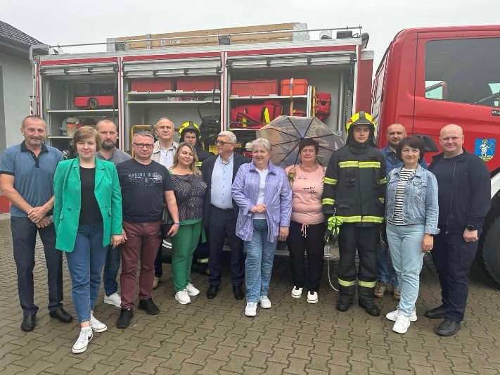
Dzielimy się doświadczeniem polskiej transformacji
STUDY TOURS TO POLAND (STP) - Ukraina
Przykładowa tematyka wizyt:
Funkcjonowanie struktur rządowych, centralnych instytucji państwa, instytucji Unii Europejskiej
Doświadczenia polskiego samorządu: wsparcie dla procesów decentralizacji i reformy samorządowej
Dialog i współpraca administracji z NGO
Mechanizmy działania instytucji kultury i pamięci historycznej
Rozwój regionalny i współpraca transgraniczna
Rozwój obszarów wiejskich i ekologia
Rozwój struktur i edukacja liderów organizacji pozarządowych
Przykładowe wizyty profesjonalistów z Ukrainy:
Funkcjonowanie Ochotniczych Straży Pożarnych w Polsce
Działanie Komisji Wspólnej Rządu i Samorządu Terytorialnego i ogólnopolskich stowarzyszeń samorządowych
Polskie doświadczenia funkcjonowania nowoczesnych muzeów
Od 2004 roku w wizytach studyjnych uczestniczyło
4 500 profesjonalistów
z Ukrainy

Slide 17
Dzielimy się doświadczeniem polskiej transformacji
WSPIERAMY UKRAINĘ
Specjalny program grantowy, uruchomiony w odpowiedzi na wojnę w Ukrainie, jest skierowany do organizacji pozarządowych niosących pomoc ludności cywilnej w Ukrainie, a także uchodźcom wojennym trafiającym do Polski.
Organizacje pozarządowe działające we współpracy z partnerami ukraińskimi w Ukrainie, a także w Polsce na rzecz uchodźców z Ukrainy otrzymały wsparcie na realizację projektów interwencyjnych lub projektów długofalowych.
W konkursie mogą wziąć udział polskie NGO. W działań skierowanych bezpośrednio do ludności przebywającej w Ukrainie konieczny jest partner w Ukrainie (w uzasadnionych przypadkach może to być grupa
nieformalna).
Granty do 35 000 PLN.
Budżet Programu to
4 miliony złotych w 2022 roku i
2,8 miliona złotych w 2023-2024

Slide 18
Dzielimy się doświadczeniem polskiej transformacji
WSPIERAMY UKRAINĘ
Obszary wsparcia w 2023 roku:
Poprawa dostępu do edukacji formalnej i pozaformalnej dzieci i młodzieży w Ukrainie, w szczególności:
organizacja różnych form edukacji oraz opieki;
organizacja opieki psychologicznej, w tym także dla kadry pedagogicznej;
organizacja warunków do nauczania, odrabiania lekcji i spędzania czasu dla dzieci przebywających w zbiorowych punktach zamieszkania;
poprawa warunków oraz jakości zdalnego nauczania;
dostosowanie pomieszczeń do prowadzenia zajęć z dziećmi i młodzieżą w trakcie zagrożenia atakami powietrznymi.
Kolejny konkurs – wrzesień 2023
W 2022 i 2023 roku dofinansowano
145 projektów,
w tym 35 w Ukrainie

Slide 19
Dzielimy się doświadczeniem polskiej transformacji
WSPIERAMY UKRAINĘ
Obszary wsparcia w 2023 roku:
Wsparcie funkcjonowania społeczności lokalnych w Ukrainie, w tym w szczególności:
środowisk, które przyjęły znaczną liczbę uchodźców wewnętrznych np. poprzez działania zmierzające do zachowania spójności społecznej;
wsparcie partnerstw, których wspólne działania przyczynią się do zabezpieczenia społecznych potrzeb społeczności wychodzących poza bieżące potrzeby humanitarne, w szczególności na terenach silnie dotkniętych działaniami wojennymi.
Kolejny konkurs – wrzesień 2023
W 2022 i 2023 roku dofinansowano
145 projektów,
w tym 35 w Ukrainie

Slide 20
Dzielimy się doświadczeniem polskiej transformacji
WSPIERAMY UKRAINĘ
Przykładowe działania realizowane w 2023 roku w Ukrainie:
Organizacja stref edukacji szkolnej i przedszkolnej w schronach na terenie szkół i przedszkoli Trościeńca
Pozaszkolne działania edukacyjne dla dzieci przebywających w Sławsku w Ukrainie
Tworzenie środowiska edukacyjnego dla rozwoju twórczości ekologicznej i naturalistycznej w warunkach wojennych w okręgu łuckim w Ukrainie
Profilaktyka higieny psychicznej wśród pracowników ochrony zdrowia na terenie obwodu iwano-frankowskiego w Ukrainie
W 2022 i 2023 roku dofinansowano
145 projektów,
w tym 35 w Ukrainie

Slide 21
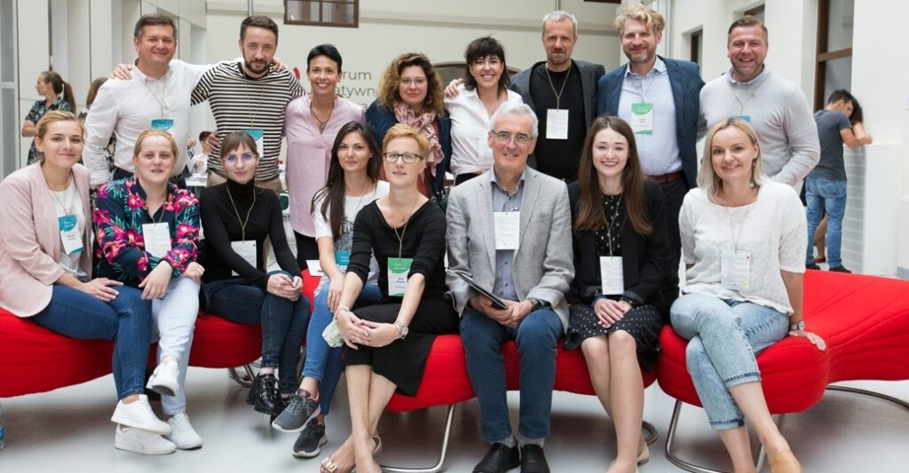
Rozwój społeczności lokalnych
ZIELONY LIDER
Uruchomiony w 2021 roku program wspiera lokalnych liderów w pozyskiwaniu wiedzy i kompetencji na rzecz prowadzenia w swoich społecznościach działań związanych z ochroną środowiska i klimatu, a także skutecznego pozyskiwania funduszy Unii Europejskiej na ich realizację.
Główna część programu ma charakter szkoleniowo-doradczy. Jego uczestnicy – liderzy wraz z zespołami – mogą skorzystać z jednej z trzech ścieżek tematycznych:
gospodarka odpadami,
lokalna retencja i walka z suszą,
poprawa jakości powietrza i ograniczenie emisji gazów cieplarnianych.
Tworzony jest również ogólnopolski system informowania i doradztwa w zakresie zasad oraz mechanizmów funkcjonowania funduszy unijnych i innych, służących ochronie środowiska i klimatu, oparty na sieci regionalnych doradców.
W trzech edycjach wzięły udział zespoły z 55 miejscowości/gmin

